Slide 1
連接網路研究 輔助軟體設計
指導老師:滕元翔
專題成員:
彭俊文/林鈺翔/吳秉哲

Slide 2
目錄
研究動機
系統介紹
系統功能
系統畫面
使用工具與開發環境
未來展望

Slide 3
研究動機
圖論對連結網路的開發有很大的影響,
所以圖論研究的越深入越能促使連結網路的發展,
設計這個軟體主要是用來輔助圖論相關的問題研究。
藉由輔助圖論再延伸應用至比較生活化的事物。

Slide 4


系統介紹
系統功能
系統畫面

Slide 5
系統功能
使用者輸入點與點的關係之後,判斷是否為符合該圖論的結果。
可以選擇要判斷哪一種問題:漢彌頓迴路問題和最短路徑問題。
具有跳轉頁面以及回首頁的功能。

Slide 6
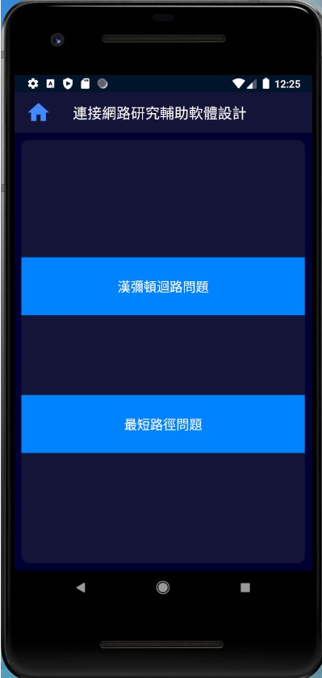
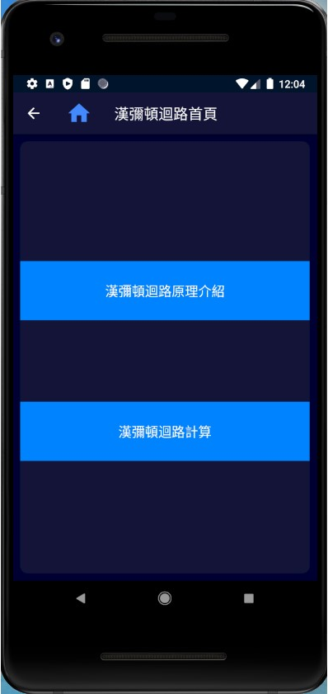
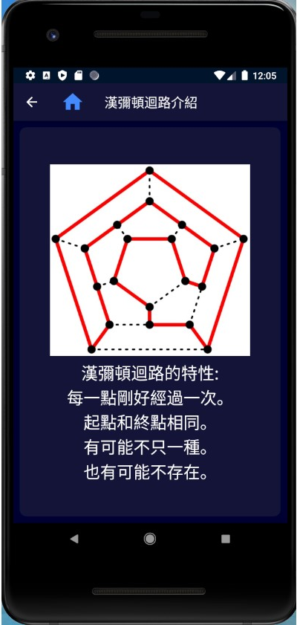
系統畫面

Slide 7
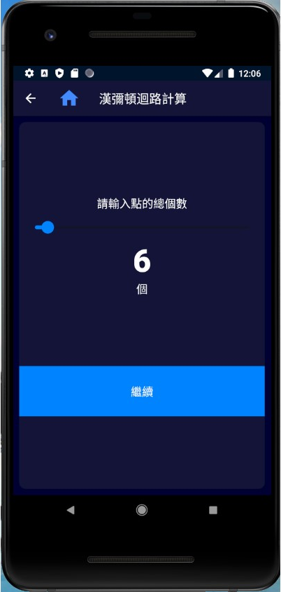
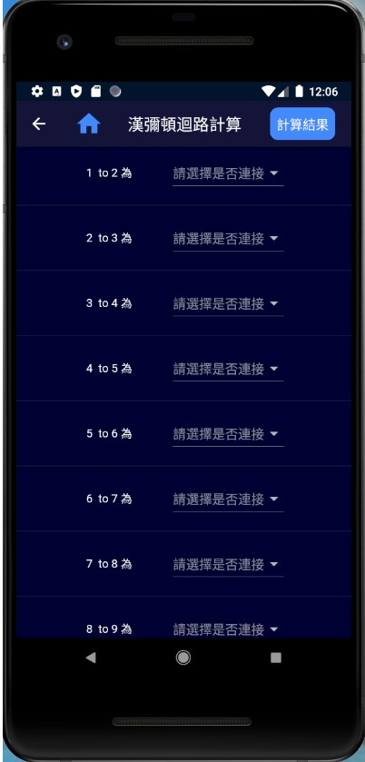
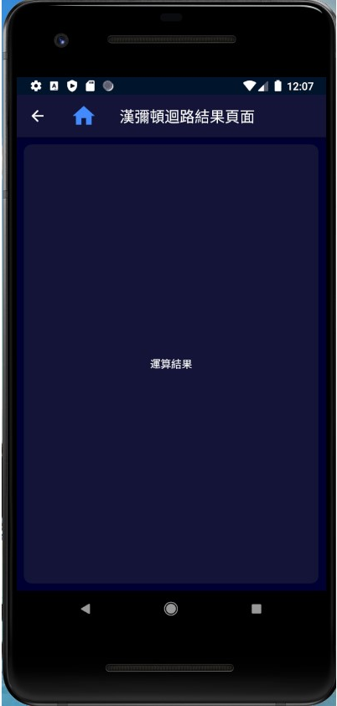
系統畫面

Slide 8
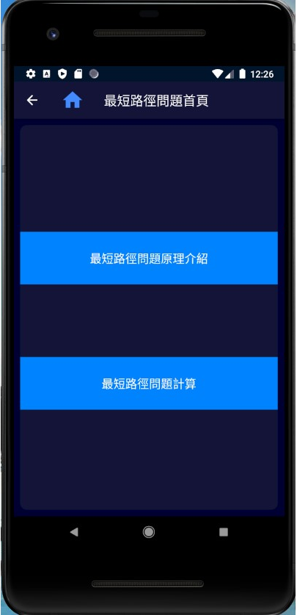
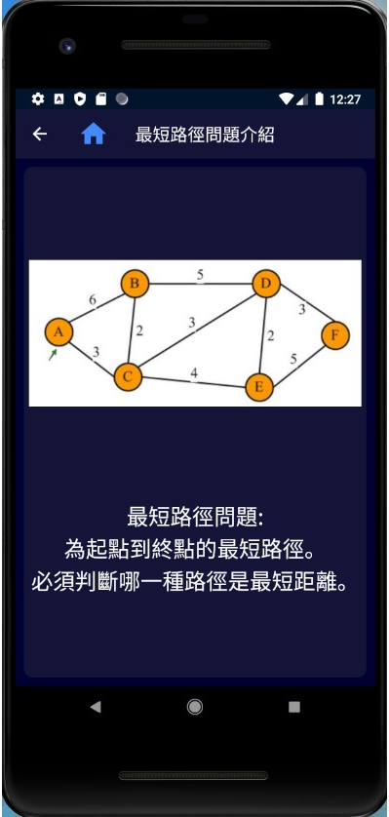
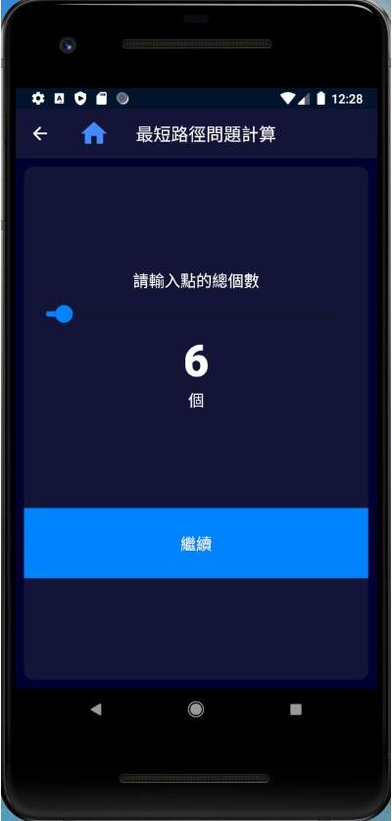
系統畫面

Slide 9
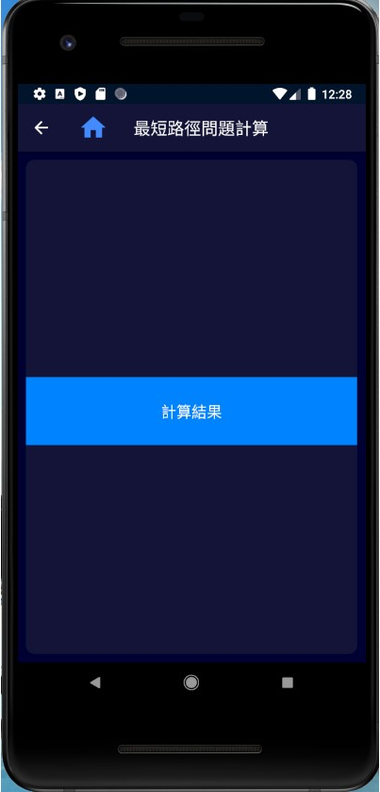
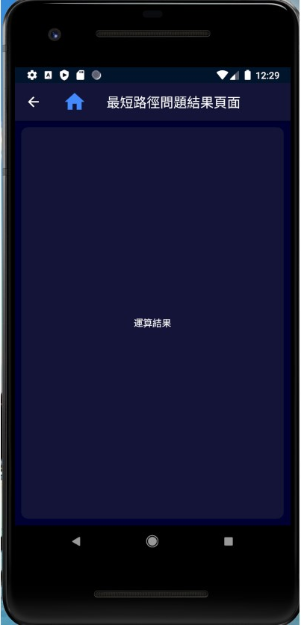
系統畫面

Slide 10
開發工具與使用環境
開發工具:Android Studio
使用環境:以手機APP方式呈現

Slide 11
未來展望
讓這個軟體能判斷更多種圖論的相關問題
改善介面和功能,讓使用者能更方便的使用

